Slide 1

SSC COVID-19 irányelv update: újdonságok, változások
Ruszkai Zoltán
Translational Medicine
For better health care

Slide 2
Bevezetés
2020. február 11.
COVID-19 pandémia

Slide 3
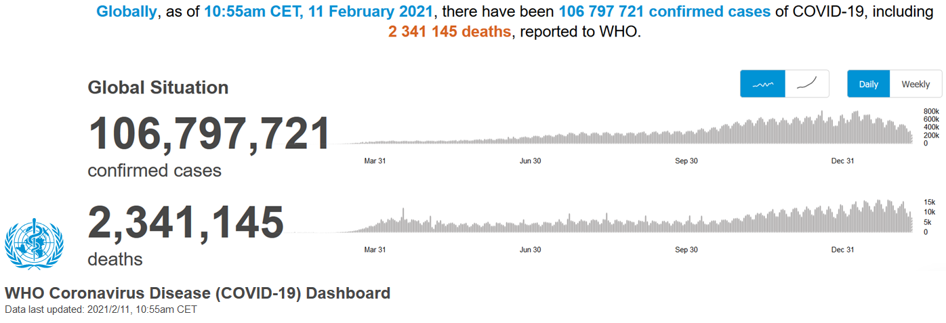
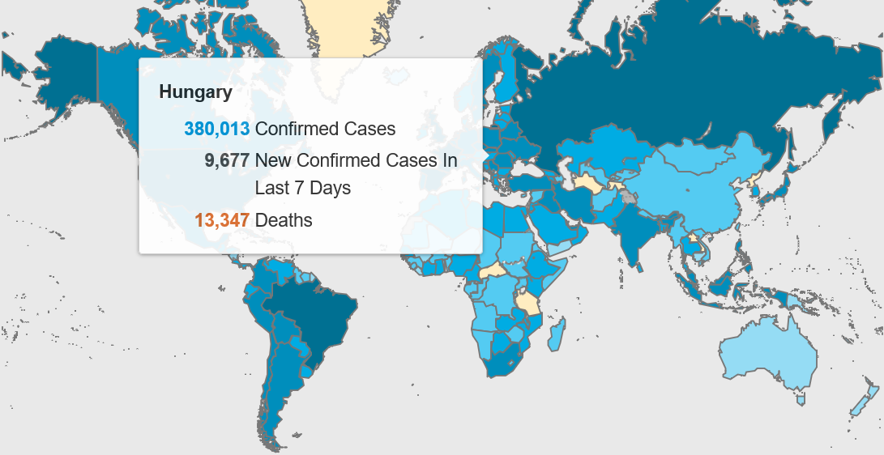
Mai helyzet, a pandémia 1. évfordulóján

Slide 4
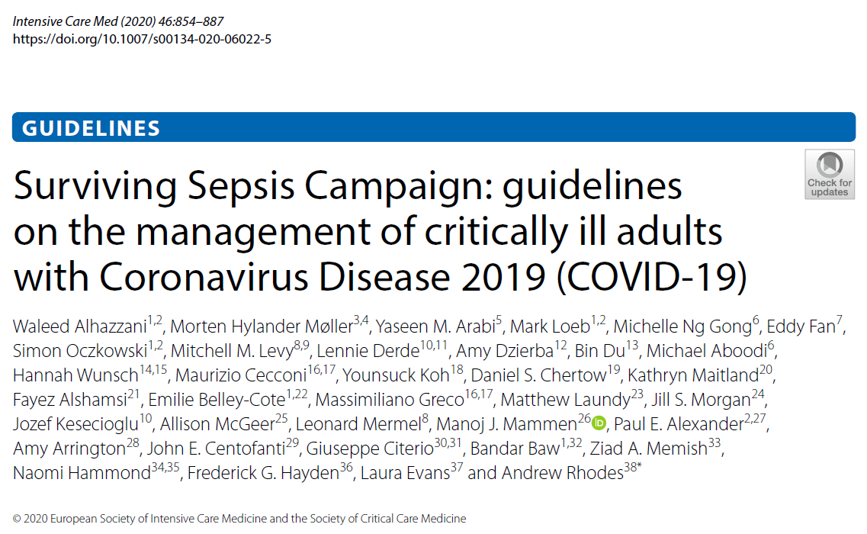
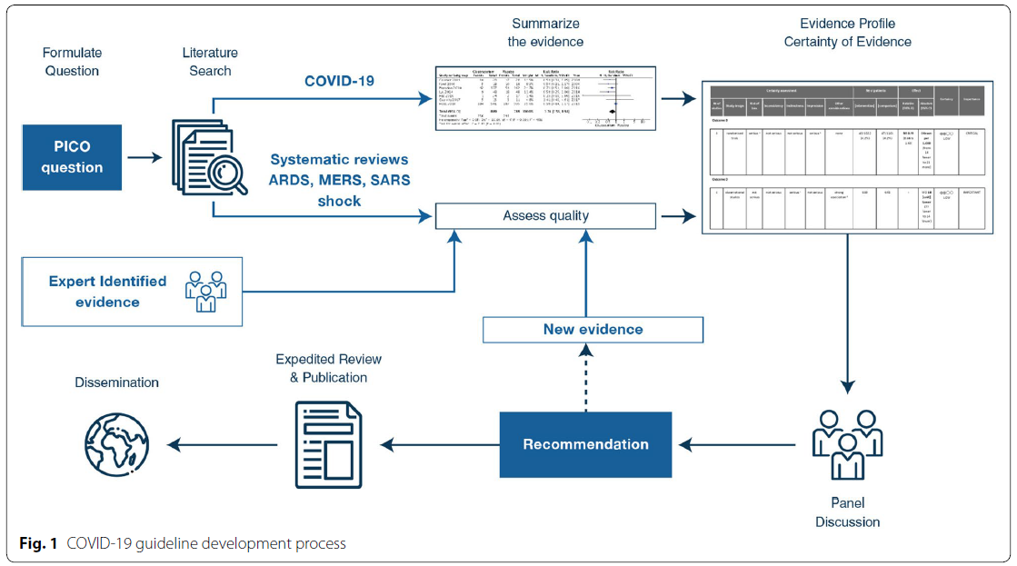
SSC COVID-19 irányelv – 2020.03.
5 téma
infekciókontroll, diagnosztika, hemodinamika, légzéstámogatás, terápia
50 pont + 4 alpont
37 gyenge + 8 erős ajánlás
4 BPS
5 NA

Slide 5
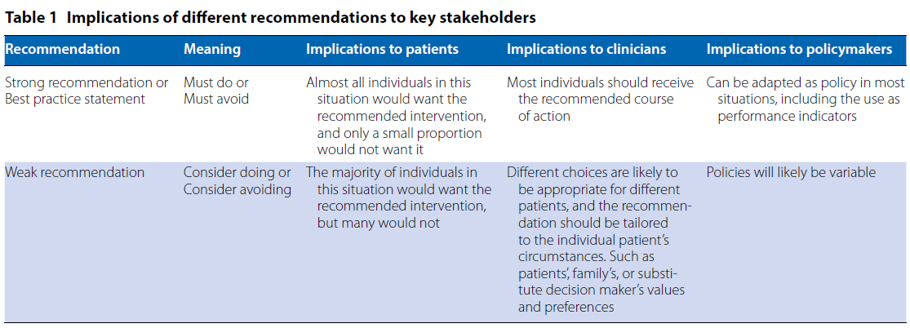
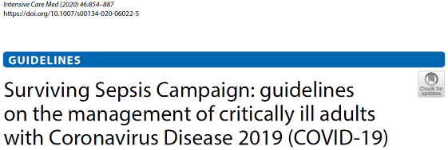
Egy kis „Guidelineológia”,
hogy egy nyelvet beszéljünk

Slide 6
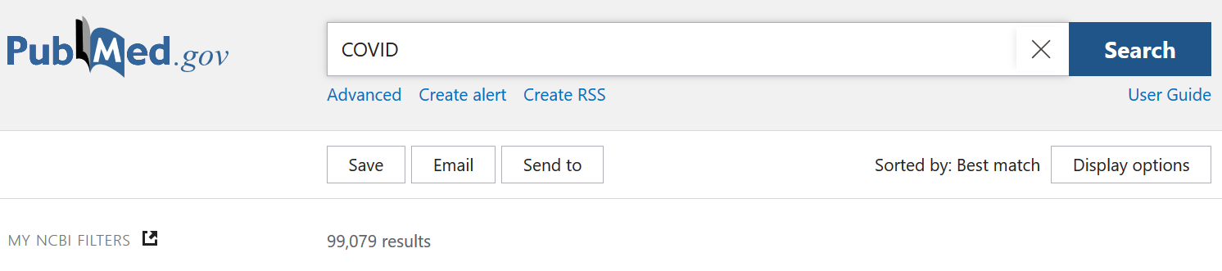


Publikációk
99.543
131

Slide 7
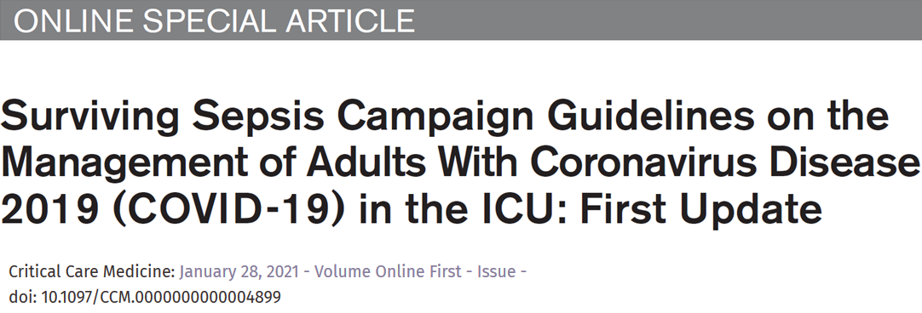
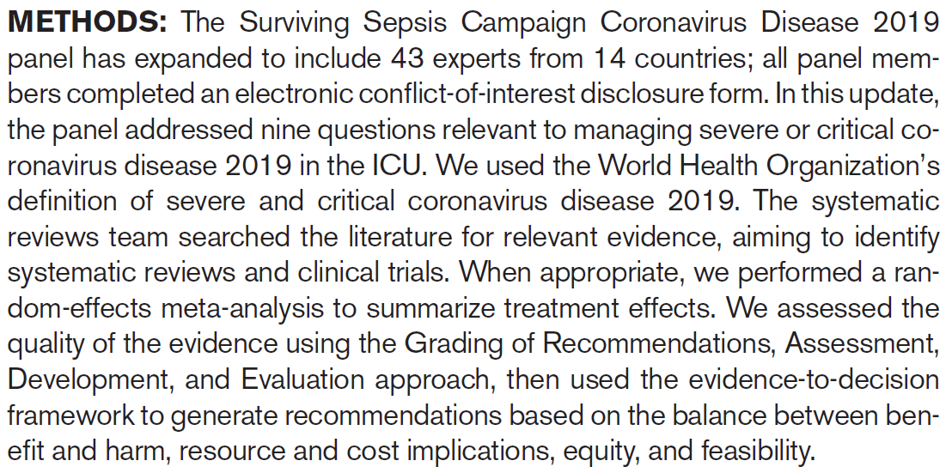
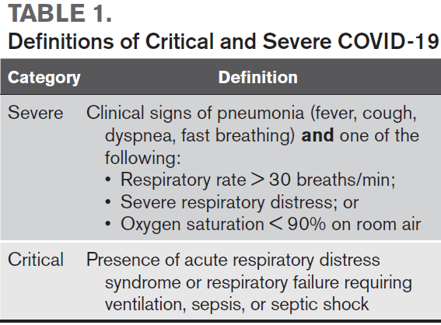
SSC COVID-19 irányelv update
9 új ajánlás
lélegeztetés, antivirális kezelés (hydroxychloroquin, konvaleszcens plazma, remdesivir), kortikoszteroid terápia,
MVT profilaxis vs terápiás antikoagulálás

Slide 8
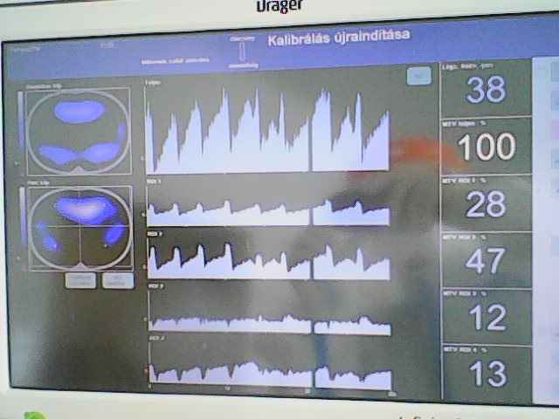
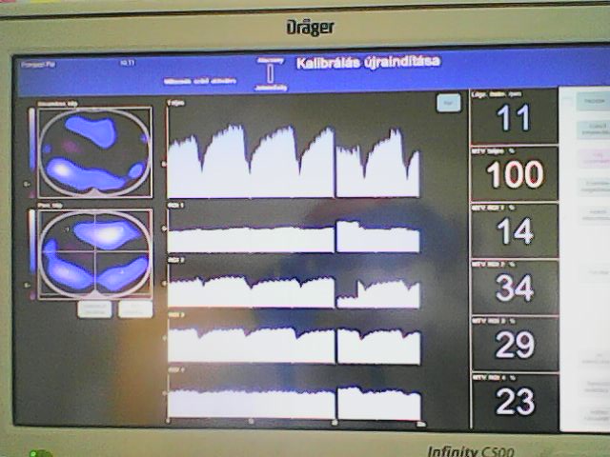

Lélegeztetés hasra fordítva
Patofiziológiai racionalitás
Ventiláció eloszlása háton fekve
(gépi lélegeztetett)
Ventiláció eloszlása hasrafordítva
(gépi lélegeztetett)
Légúti váladék ürülése ↑
Atelectasia ↓
Alsó tüdőlebenyek szív általi kompressziója ↓
P_{TP} homogenitása ↑
Lung strain ↓
V/Q eloszlás javul

Slide 9
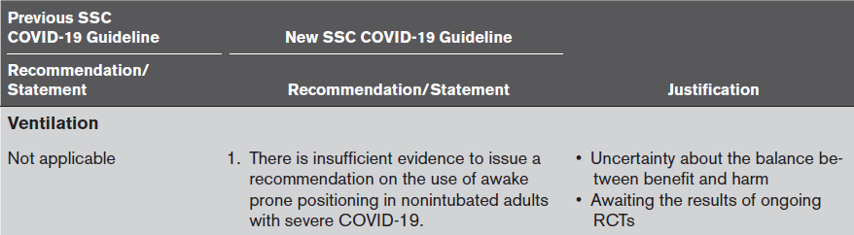
Éber hasrafordítás
nem intubált COVID-19 betegeknél
29 klinikai vizsgálat
  protokollizált éber hasrafordítási manőver 15 vizsgálatban
Eredmények:
  oxigenizáció átmenetileg javult hason fekvő helyzetben, azonban
  a javulás mértéke,
  a kimenetel (pl.: ETI szükségessége, mortalitás) és
  a biztonságosság kérdéses
  randomizáció és kontroll csoport hiánya több vizsgálatban
A folyamatban lévő klinikai vizsgálatok eredménye szükséges, ajánlás megfogalmazásához

Slide 10
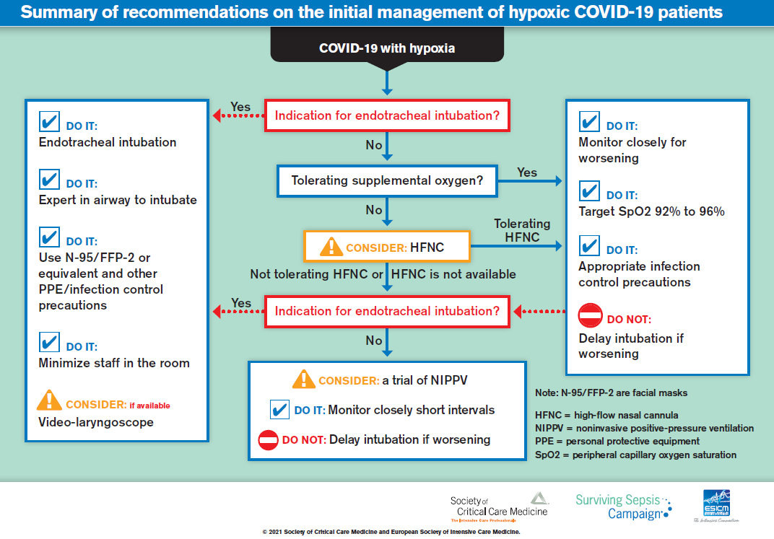
Primer légzéstámogatási algoritmus

Slide 11
„Akikre” számíthatunk...
Keringés
  HR, BP, EKG, Laktát, ScvO₂, dCO₂
Légzés
  RR, dyspnoe, légzési distressz jelei
Tudat
  GCS, tolerancia, komfort
Gázcsere
  SpO₂, PaO₂/FiO₂ (SpO₂/FiO₂), EtCO₂, PaCO₂, (a-Et)PCO₂
… valamint a tapasztalat és a józan ész

Slide 12

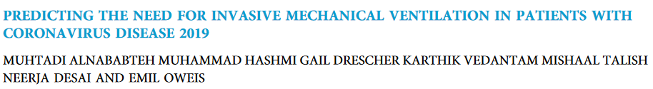
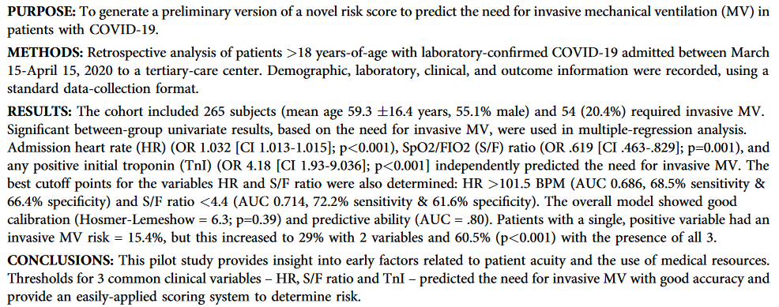
Egy egyszerű eszköz?
TnI pozitivitás felvételkor
DOI:https://doi.org/10.1016/j.chest.2020.09.009
SpO₂/FiO₂ < 4.4
HR > 101.5/min

Slide 13
Primer légzéstámogatási algoritmus

Slide 14
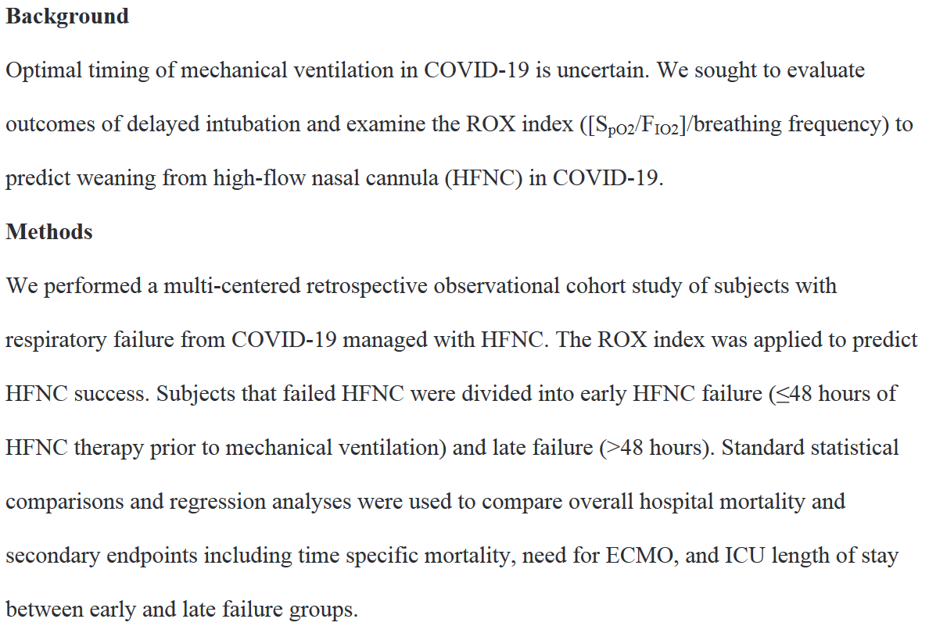
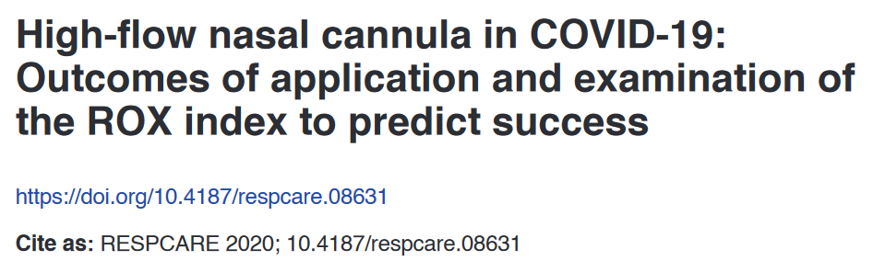
HFNC sikerességének előrejelzése

Slide 15
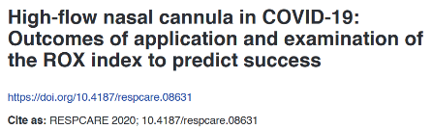
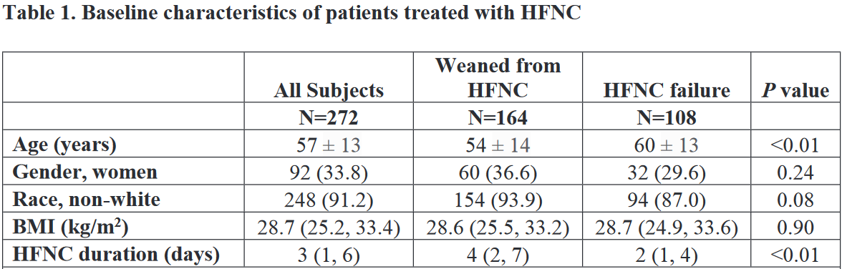
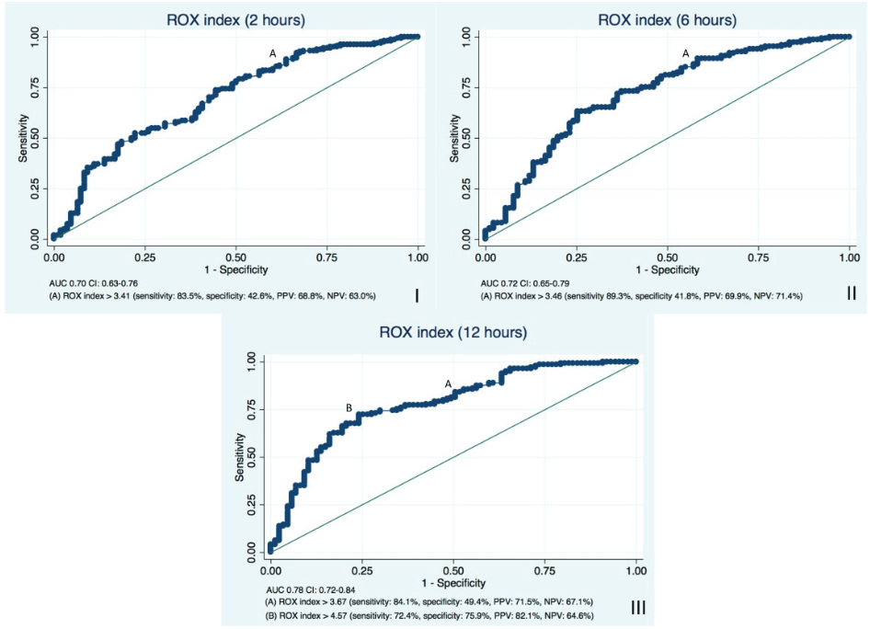
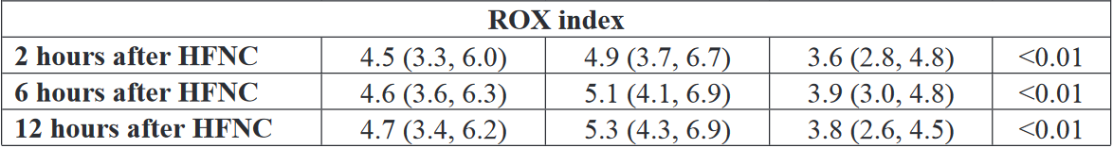
HFNC sikerességének előrejelzése

Slide 16
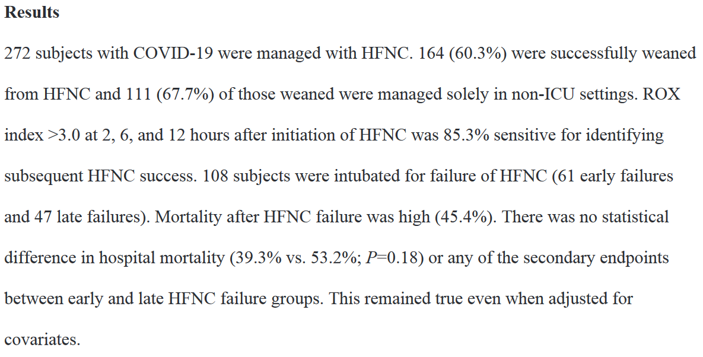
HFNC sikerességének előrejelzése
SAJÁT GYAKORLATUNK
HFNC: 45.8%
Sikertelenség: 39.5%
HFNC/NIV/O₂: 61.4%
Sikertelenség: 47.1%

Slide 17
Primer légzéstámogatási algoritmus

Slide 18

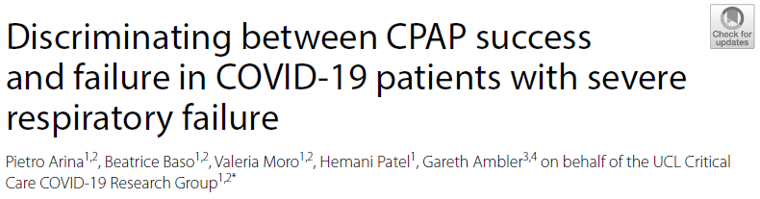
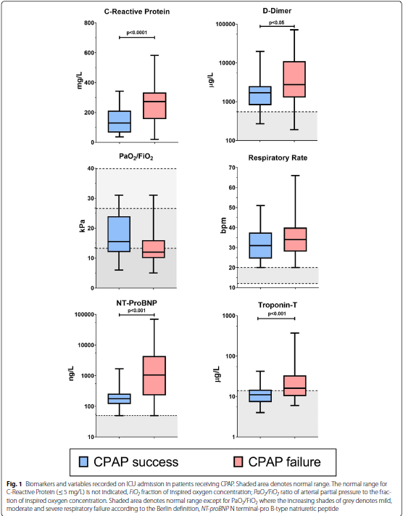
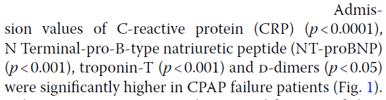
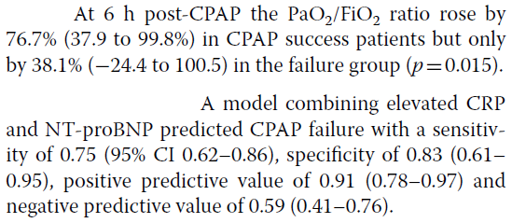
CPAP sikertelenségének előrejelzése

Slide 19
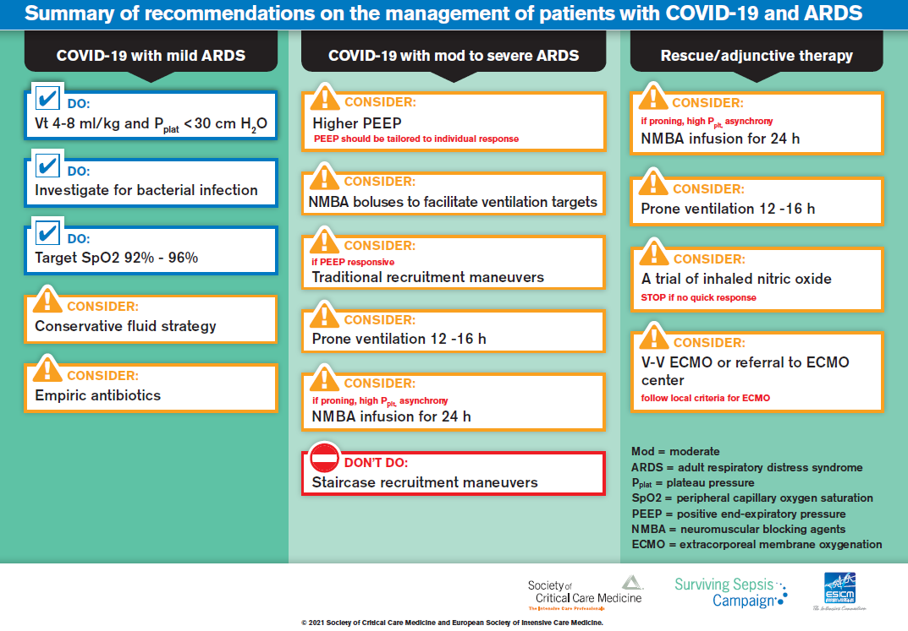
COVID-19 ARDS – Lélegeztetési alapelvek

Slide 20
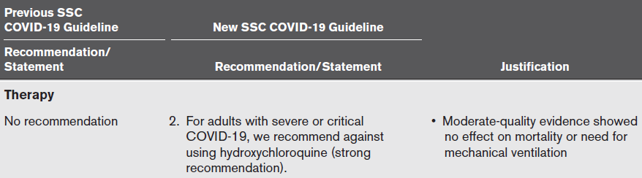
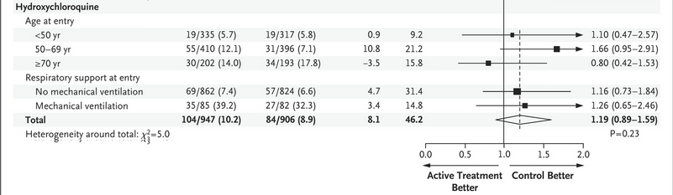
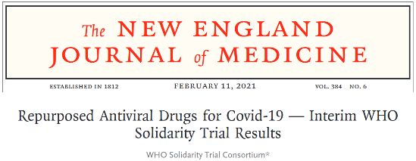
Hydroxychloroquin
A „hydroxychloroquin-teória”
  in vitro SARS-CoV-2 replikáció gátlása
Meta-analízis (5 RCT)
  28 napos mortalitás: RR=1.07 (0.97-1.19)
  Gépi lélegeztetés: RR=:1.11 (0.9-1.36)
  Mellékhatások: RR=2.63 (1.36-5.09)
Systematic review (26 RCT)
  Halálozás kockázata: OR=1.11 (1.02-1.2)

Slide 21
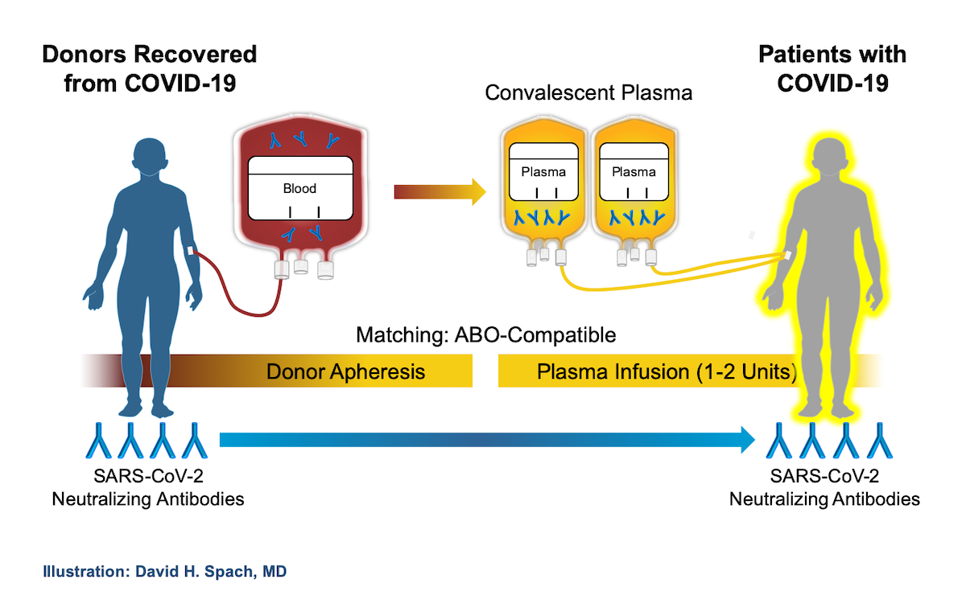
Konvaleszcens plazma
https://covid.idea.medicine.uw.edu/page/treatment/drugs/human-coronavirus-immune-plasma-hcip

Slide 22


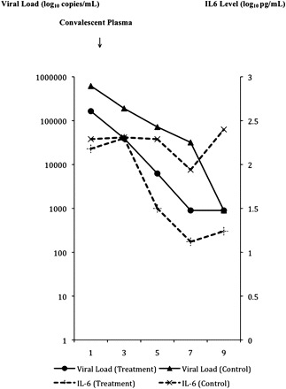
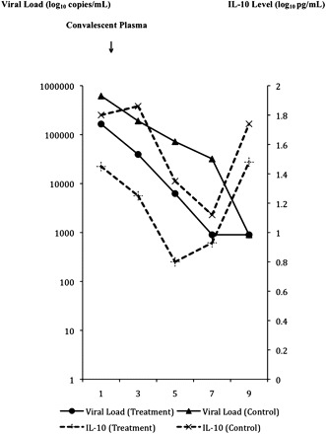
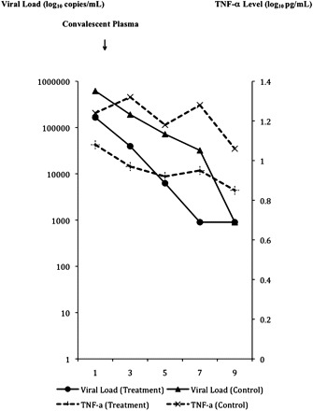
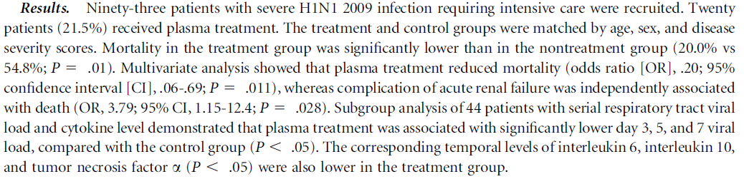
Konvaleszcens plazma

Slide 23
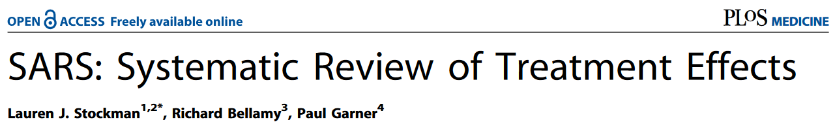
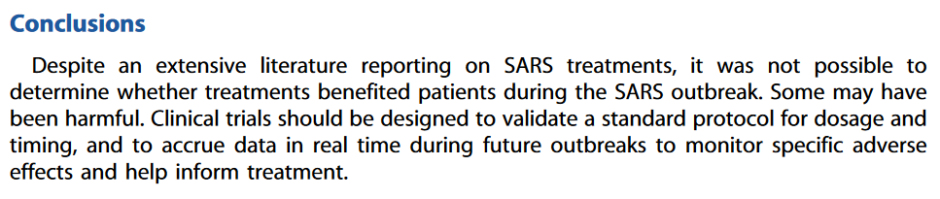
Konvaleszcens plazma
PLoS Med. 2006 Sep;3(9):e343. doi:10.1371/journal.pmed.0030343.
7/54 RCT

Slide 24
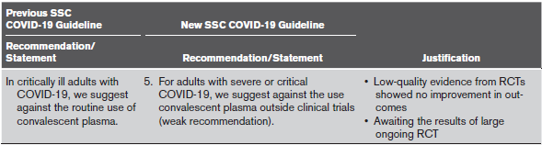
Konvaleszcens plazma

Slide 25
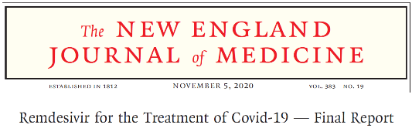
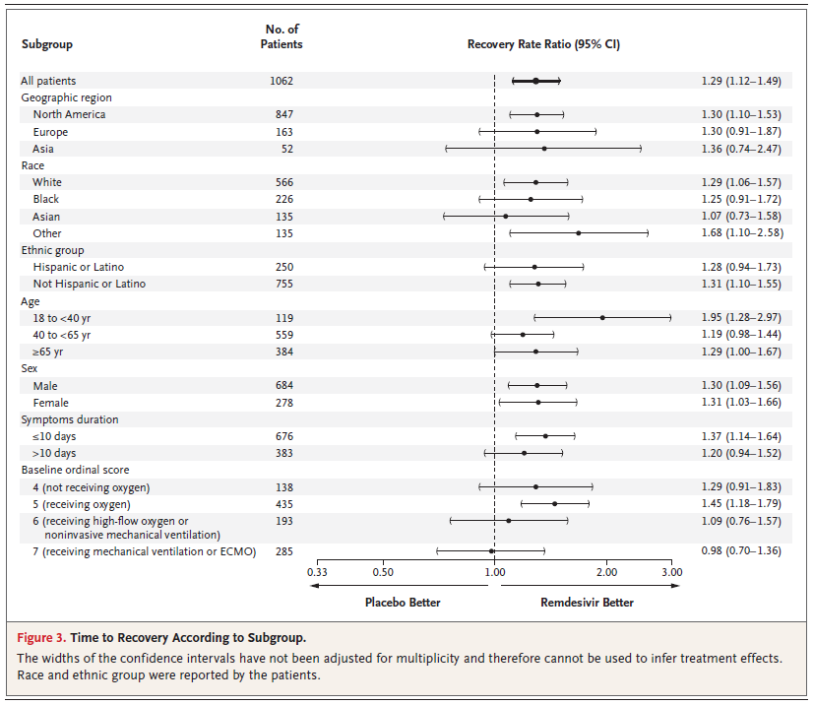
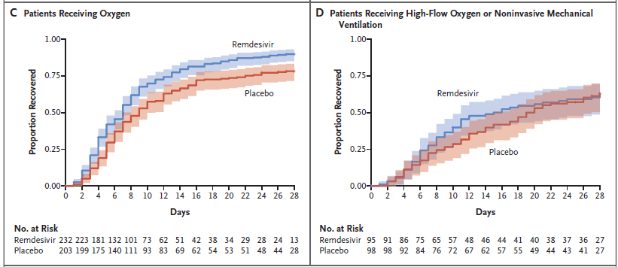
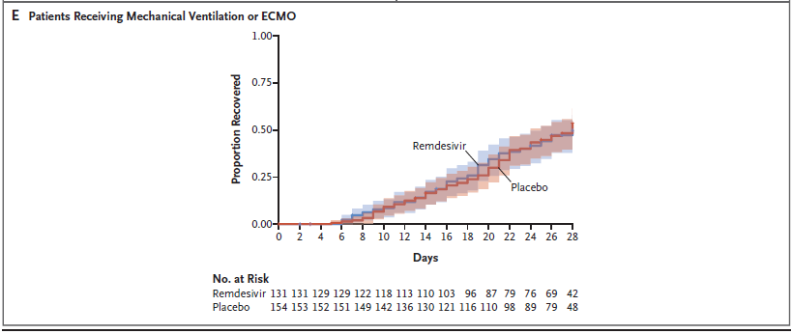
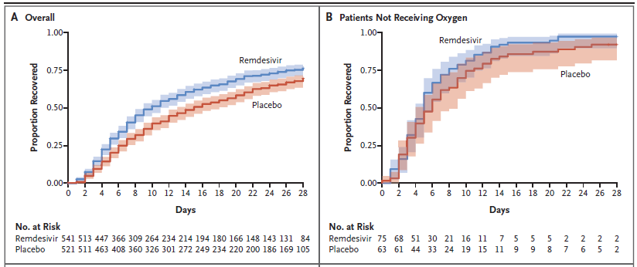
Remdesivir – ACTT-1 Study
A remdesivir lerövidítette a gyógyulási időt és csökkentette az alsó légúti infekció kialakulásának kockázatát
A gépi lélegeztetésre / ECMO-ra szoruló betegeknél ezek az előnyök nem igazolódtak placebóval szemben

Slide 26
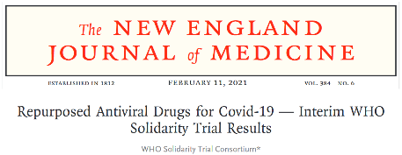
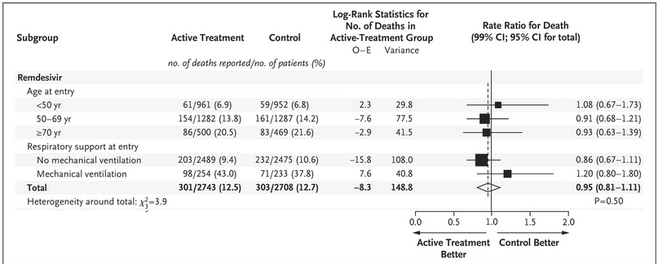
Remdesivir – SOLIDARITY
Összesen: 11330 beteg
Remdesivirt kapott: 2750 beteg

Slide 27
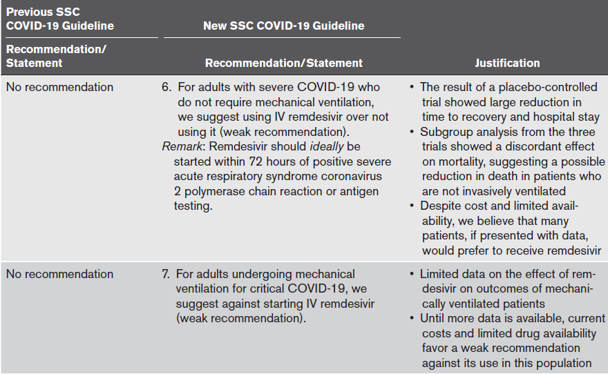
Remdesivir

Slide 28
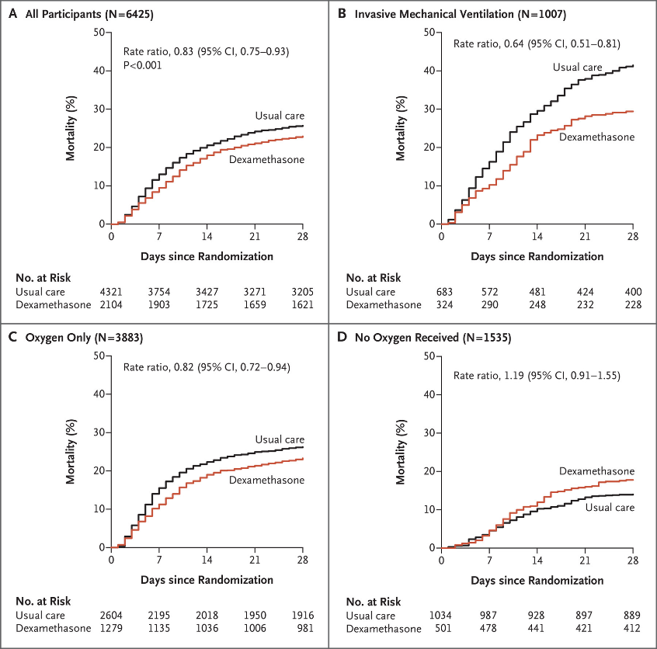
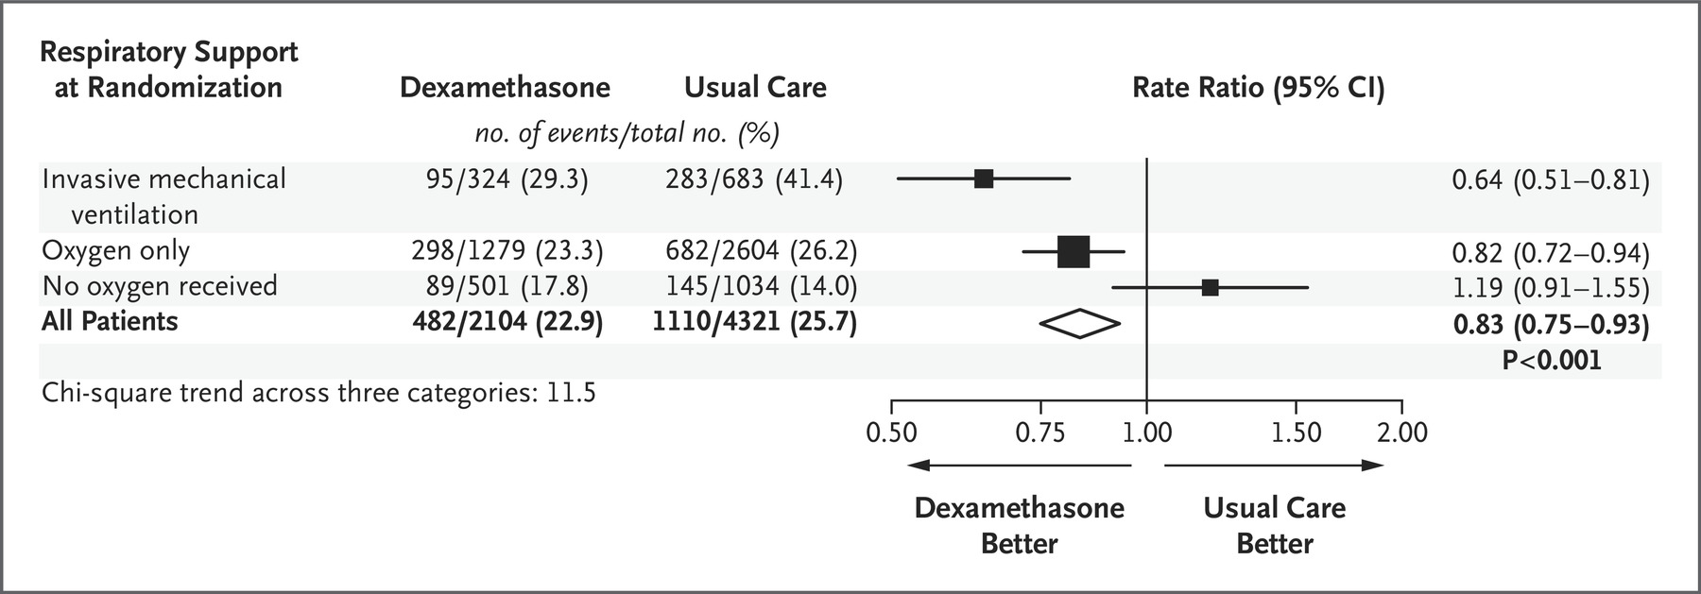
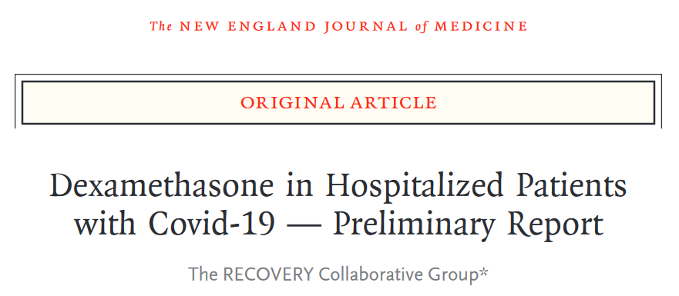
Kortikoszteroid terápia

Slide 29

Kortikoszteroid terápia

Slide 30





COVID-19 indukált koagulopátia
Masszív PE
MVT
7/12 beteg (58%) – MVT
4/7 beteg (57%) – halál oka PE
Thrombusok az interalveoláris septum kapillárisaiban

Slide 31



COVID-19 és VTE
PE: 19%

Slide 32

COVID-19 indukált koagulopátia
Tapasztalataink
Koaguláció napi kontrollja
Extrém magas fibrinogén szint
  > 8 g/L (!)
Jelentősen emelkedett D-dimer
ROTEM
Indítanál terápiás antikoagulálást?

Slide 33
COVID-19 indukált koagulopátia
Tapasztalataink
Koaguláció napi kontrollja
Extrém magas fibrinogén szint
  > 8 g/L (!)
Jelentősen emelkedett D-dimer
ROTEM
Terápiás antikoagulálás mellett
diffúz vérzések…

Slide 34


REMAP-CAP állásfoglalás
Ezen felül: egymásnak ellentmondó eredmények több RCT-ből

Slide 35

MVT-profilaxis vs terápiás antikoaguláció

Slide 36

Összefoglalva

Slide 37
És ha már annyi mindent kipróbáltunk...
Mi jöhet még szóba?
Tocilizumab?
Ivermectin?
Vakcináció?

